Slide 1
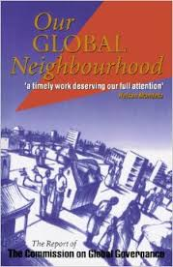
Los actores del modelo de gobernanza global
Gobernanza
“la suma de las muchas formas en las que individuos e instituciones, públicas y privadas, gestionan sus asuntos comunes. Esto es, un proceso continuado a través del cual se pueden acomodar intereses conflictivos o simplemente diferentes y llevar a cabo una acción cooperativa. Ello incluye desde instituciones formales y regímenes con poder coercitivo, hasta acuerdos informales entre individuos e instituciones al servicio de sus propios intereses”
(Commission on Global Governance, 1995: capítulo 1).

Slide 2
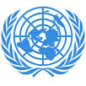

Los actores del modelo de gobernanza global
Lista Forbes
Ciudadanos articulados
Grandes Corporaciones
BANCO MUNDIAL
FONDO MONETARIO INTERNACIONAL
Partidos polílticos, sindicatos, think tanks
Opinión pública global.
Organizaciones no gubernamentales de alcance global.
Grupos armados.
UNW
OMC
UNCTAD
OIT
Ciudadanos individuales
OMS
OMT
ONUDI
UNICEF
PNUMA
Otros
G20
BRICS
Líderes de opinión, artistas, comunicadores, intelectuales, académicos, deportistas
Líderes económicos.
Ex-líderes políticos.
Líderes religiosos.
Foros Informales (Comisición Trilateral, Davos, Bildeberg, Foro Social Mundial)
UE
MERCOSUR
ASEAN
CARICOM
G8
Organismos de integración regional /sectorial
Potencias nacionales
OPEP
OCDE
OTAN
LIGA ÁRABE
USA
China
Rusia
Europa

